Slide 1
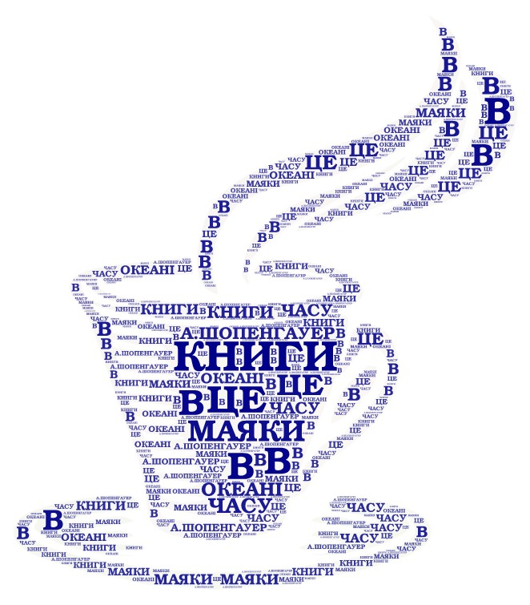
Формування читацької компетентності
молодших школярів
"Люди перестають мислити, коли перестають читати"
Д.Дідро
Вчитель: Козін Л.Д.

Slide 2
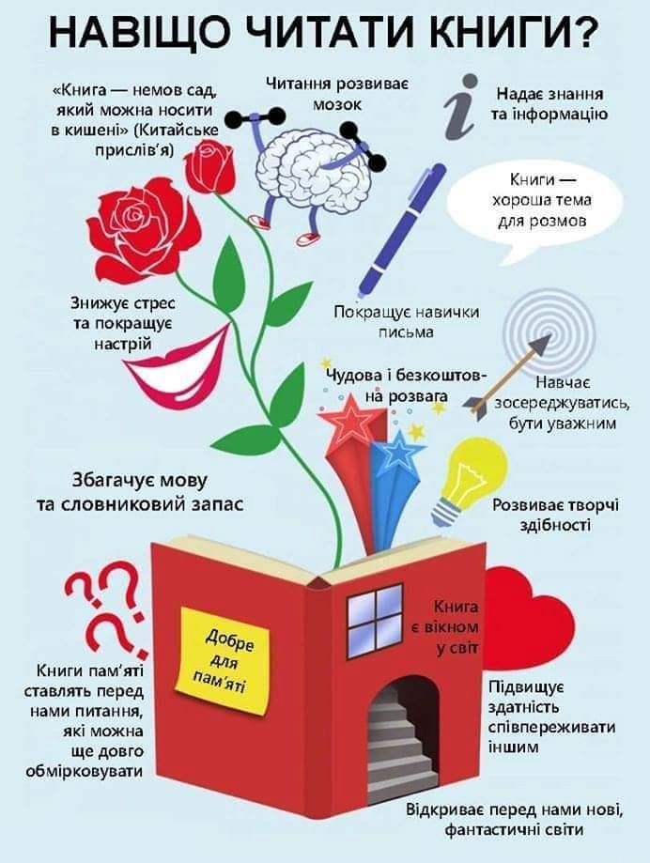

Slide 3


Розвиваємо читацьку компетентність
Використання
чистомовок
та скоромовок

Slide 4
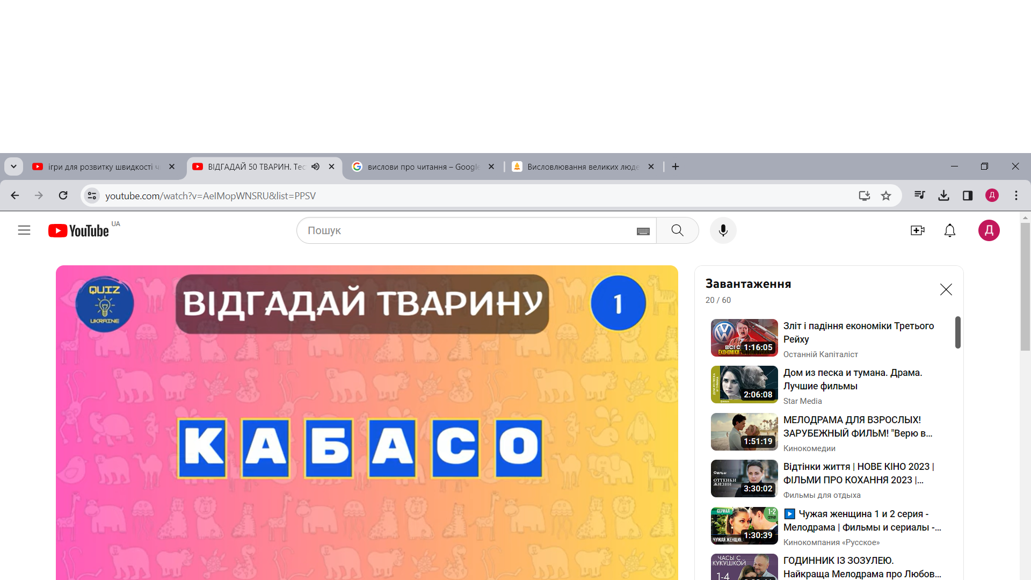
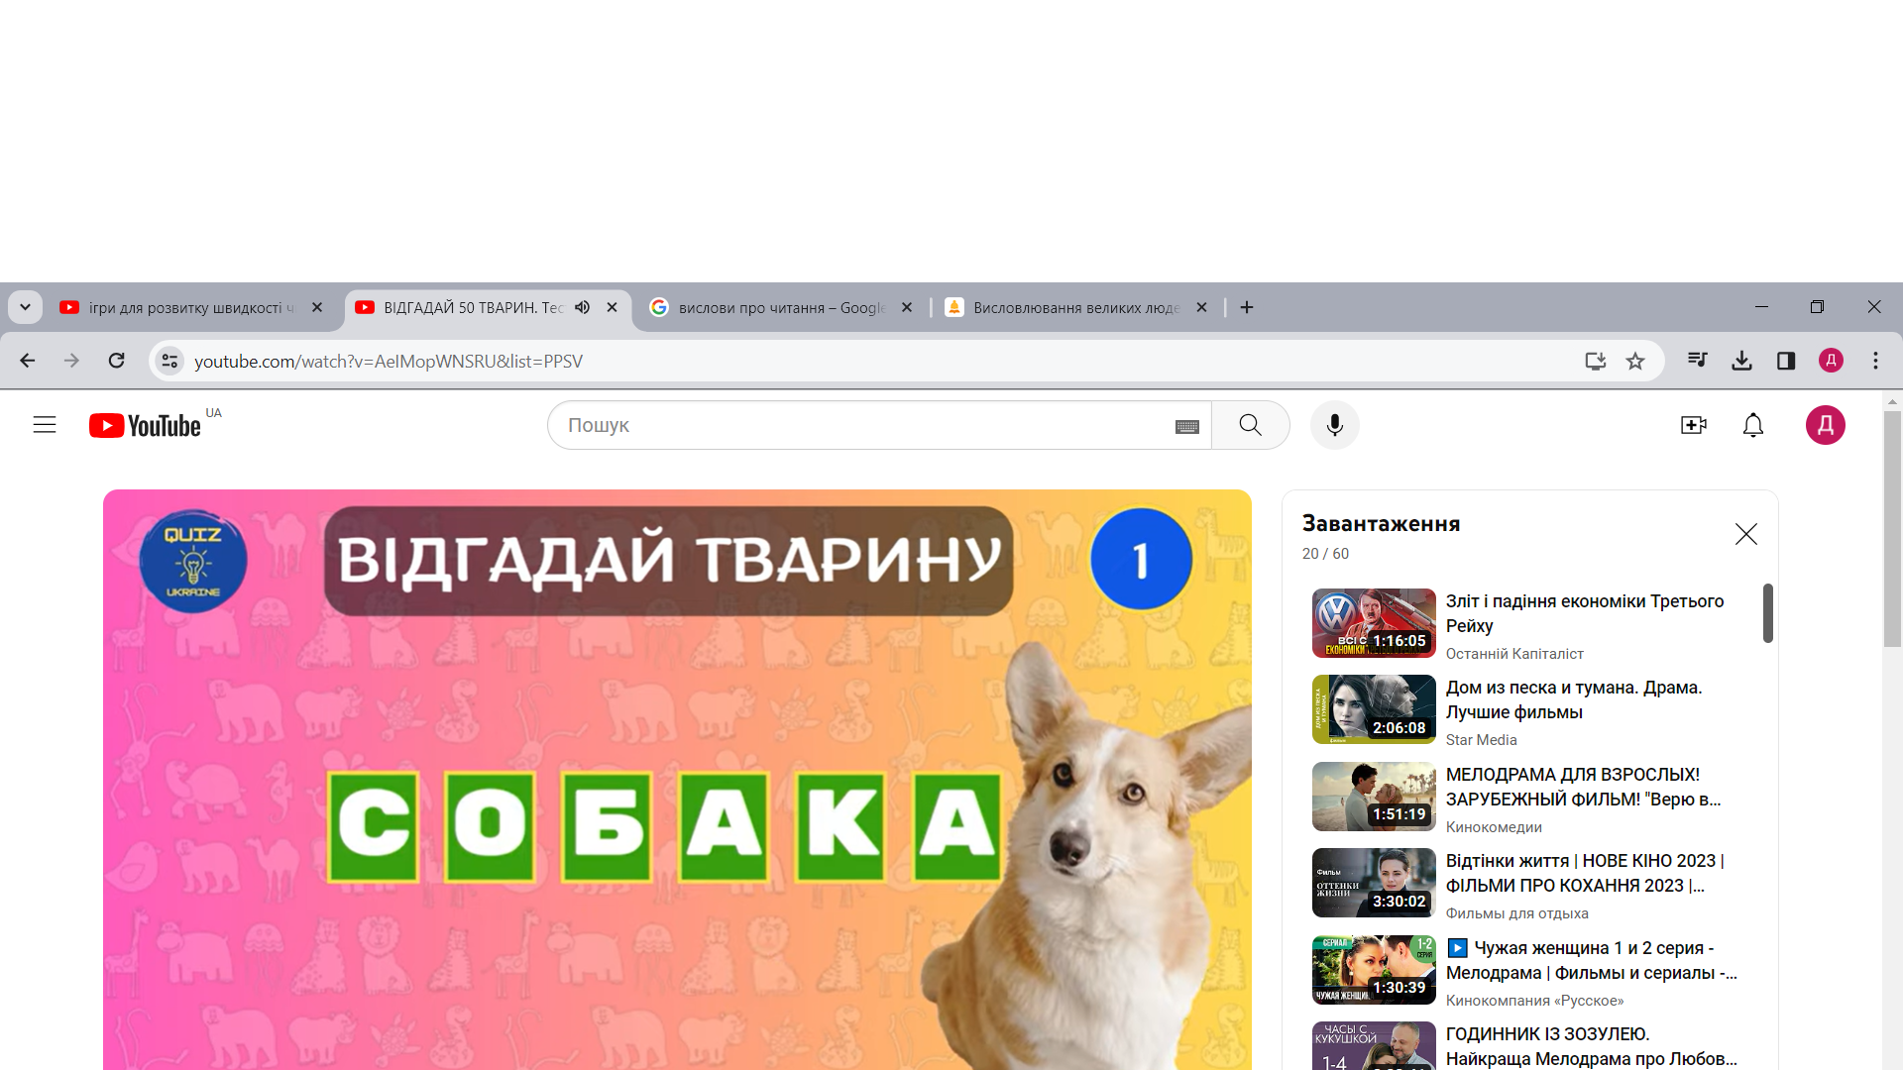
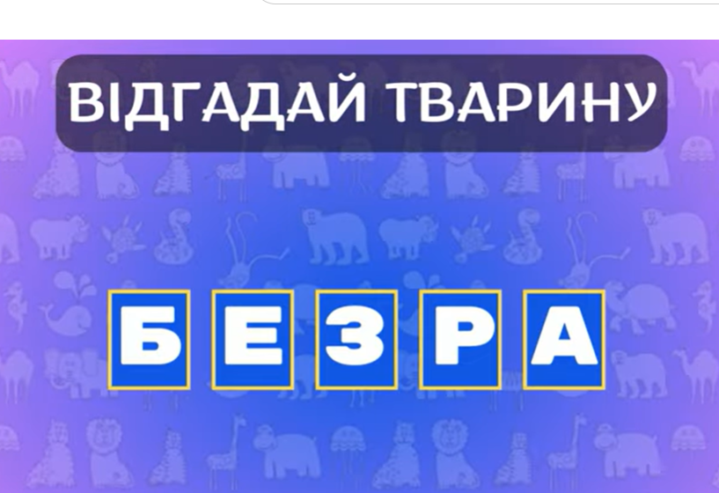
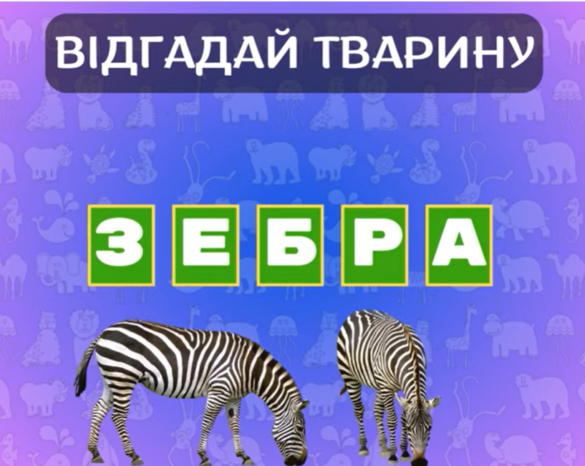

Slide 5




Пограймо в анограми

Slide 6


Пограймо
в анограми

Slide 7

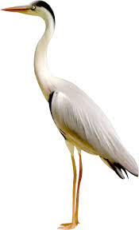
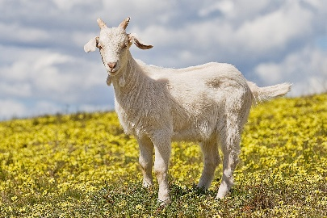
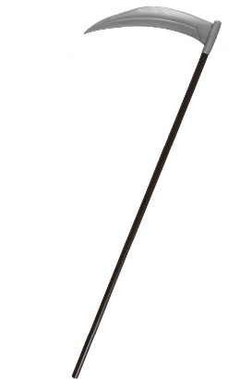
Букви люблять жартувати
Ходить капля біля річки.
Витягає жаб з водички.
Ой, то чапля біля річки,
Витягає жаб з водички.
Я в руки взяв козу нову,
та й заходивсь косить траву.
Забувсь! Я взяв косу нову,
та й заходивсь косить траву.

Slide 8
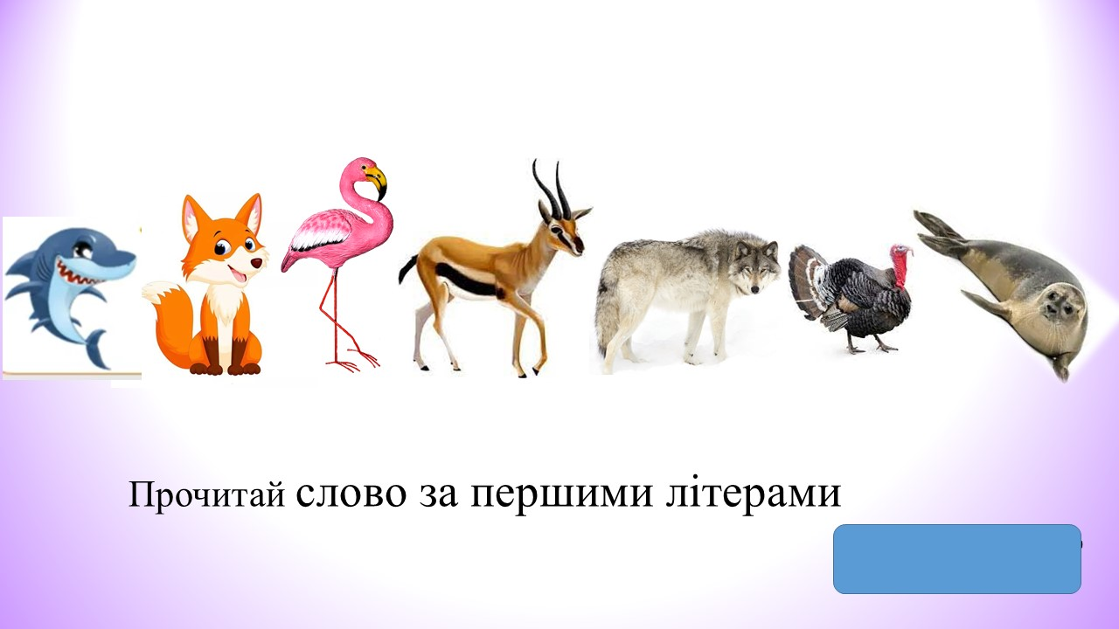
«Зачаровані» слова
  Складіть слова з букв даного слова
С К О Р О М О В К А
Скоро, сором, мова, корм,
Рома, сорока, морока, сорок, корова, коса, роса, кома, морква, …
Жайворонок
(ворона, корова, жар, вкрай,
корона, край, кран, кров, нова,
нора, рак, район, рано, ранок);

Slide 9


Slide 10


Slide 11
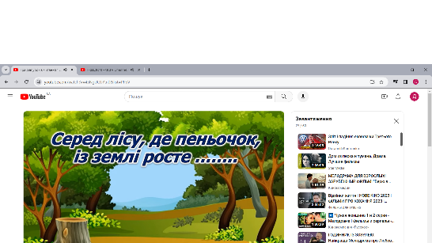
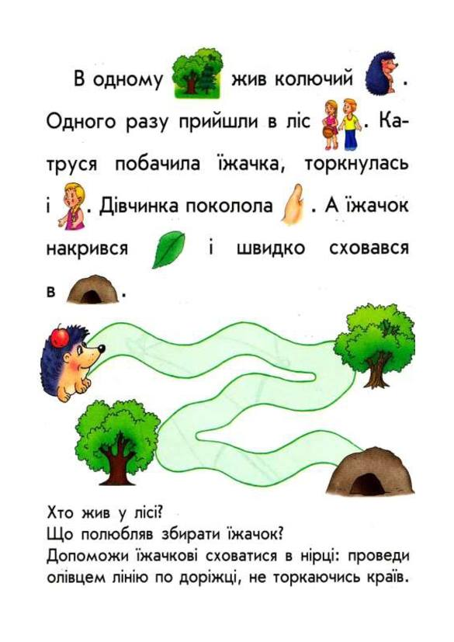
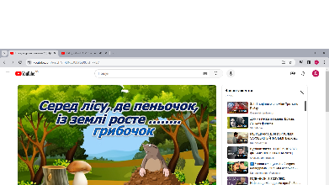
Гра «Добавлянка»

Slide 12
«Перестав букви, щоб утворилося нове слово»
Осел – село, лісок – сокіл, курча – ручка, старий – айстра, кіт – тік, марка – рамка,
дошка – шкода, рис – сир, нора – рано,
наголос – голосна, спина – напис – насип,
сосна – насос.
«Слово заблукало»
Знайти зайве слово.
1) Карась, сом, в'юн, борсук, окунь, краснопірка.
2) Матіола, троянда, береза, конвалія, ромашка, волошка.

Slide 13
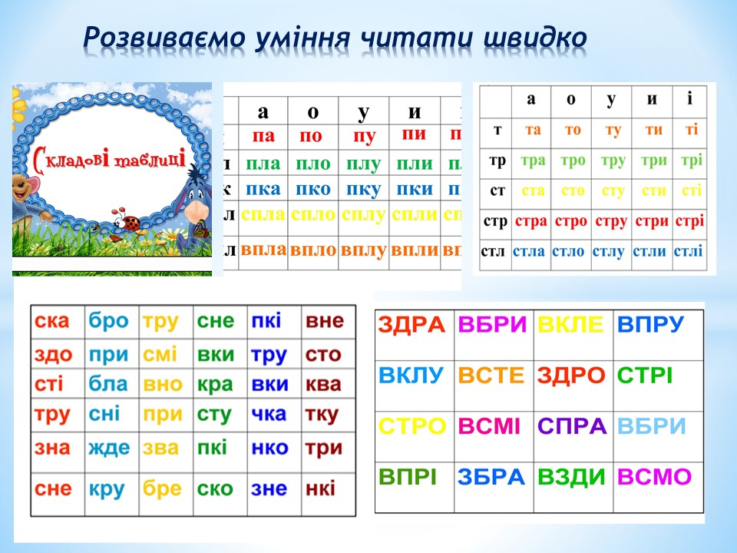

Slide 14
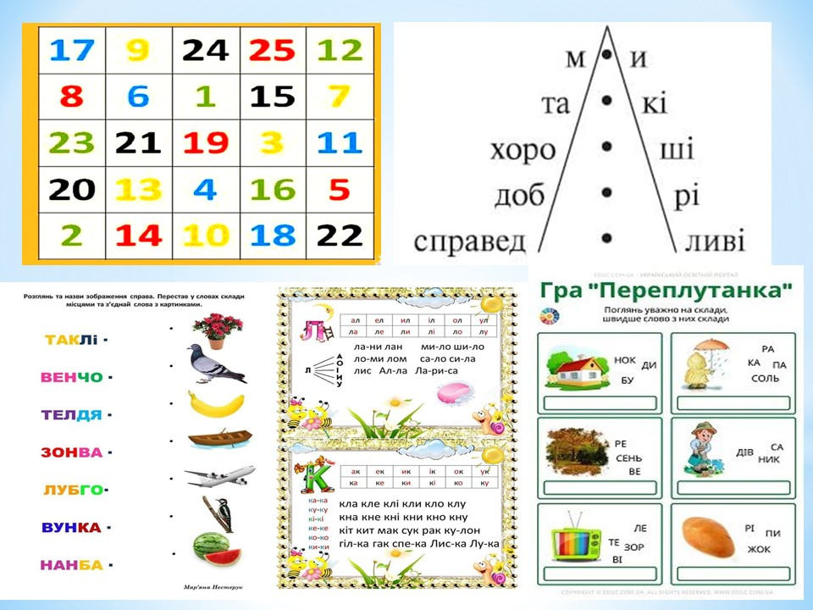

Slide 15
